Slide 1

令和6年度 新規採用職員募集中
募集ページへは画像をクリックして下さい。
このガイドより右エリアは「出動情報」が入るため、
画像や文字が超えないようにしてください。

Slide 2
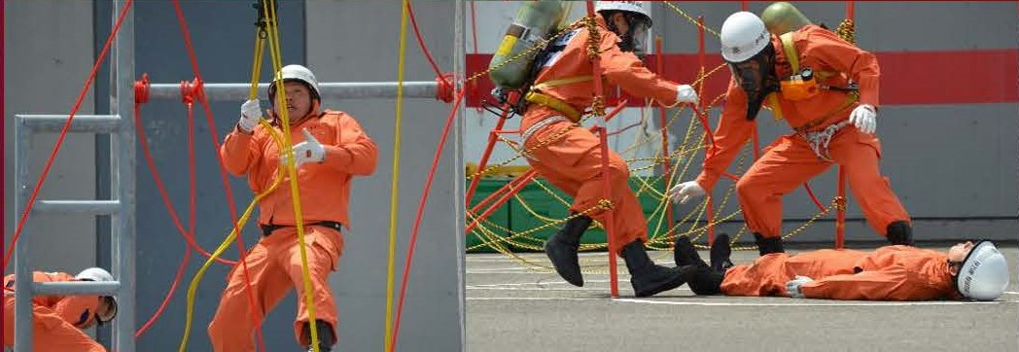
あらゆる災害に対し、安全、確実、迅速に任務を遂行する
伊万里・有田消防本部 救助隊
このガイドより右エリアは「出動情報」が入るため、
画像や文字が超えないようにしてください。

Slide 3
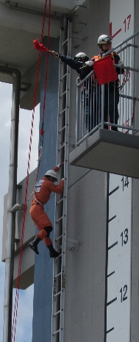
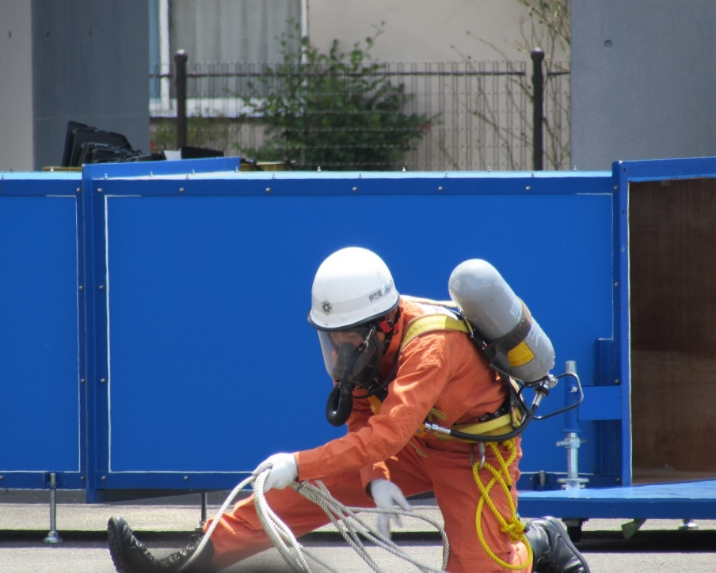
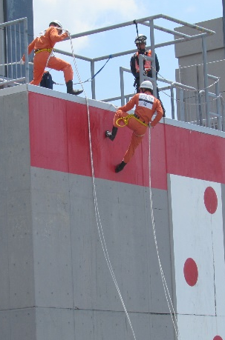
あらゆる災害に対し、安全、確実、迅速に任務を遂行する
伊万里・有田消防本部 救助隊
このガイドより右エリアは「出動情報」が入るため、
画像や文字が超えないようにしてください。

Slide 4
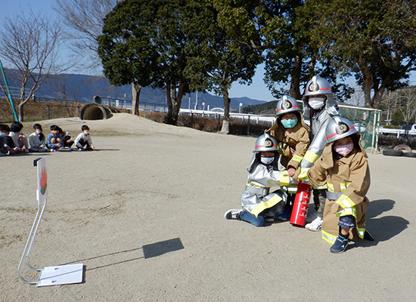
一連の確かな所作で無災害
伊万里・有田消防本部 予防課
文字写真が入る場合
文字はテキストボックスで入力します。

Slide 5
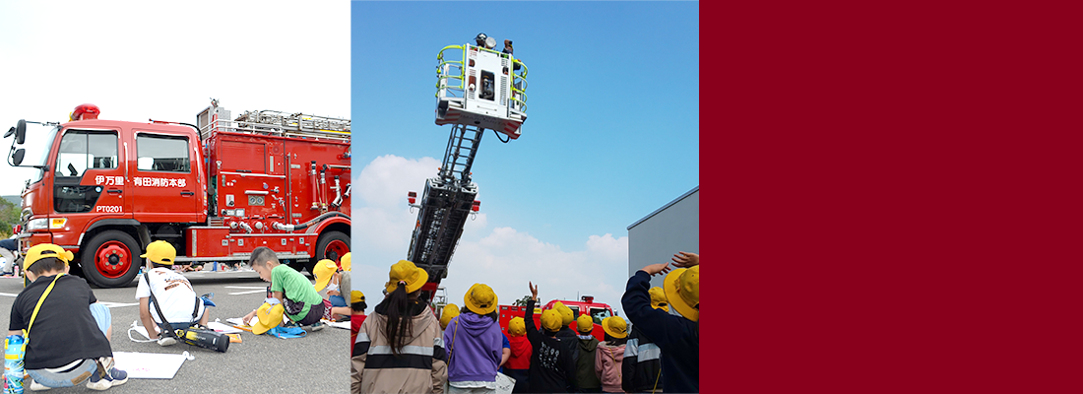
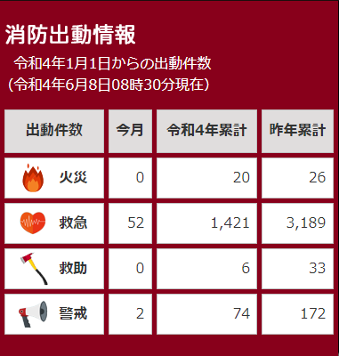

ガイドがずれた場合は、この画像の線にガイドを合わせて下さい。

Slide 6
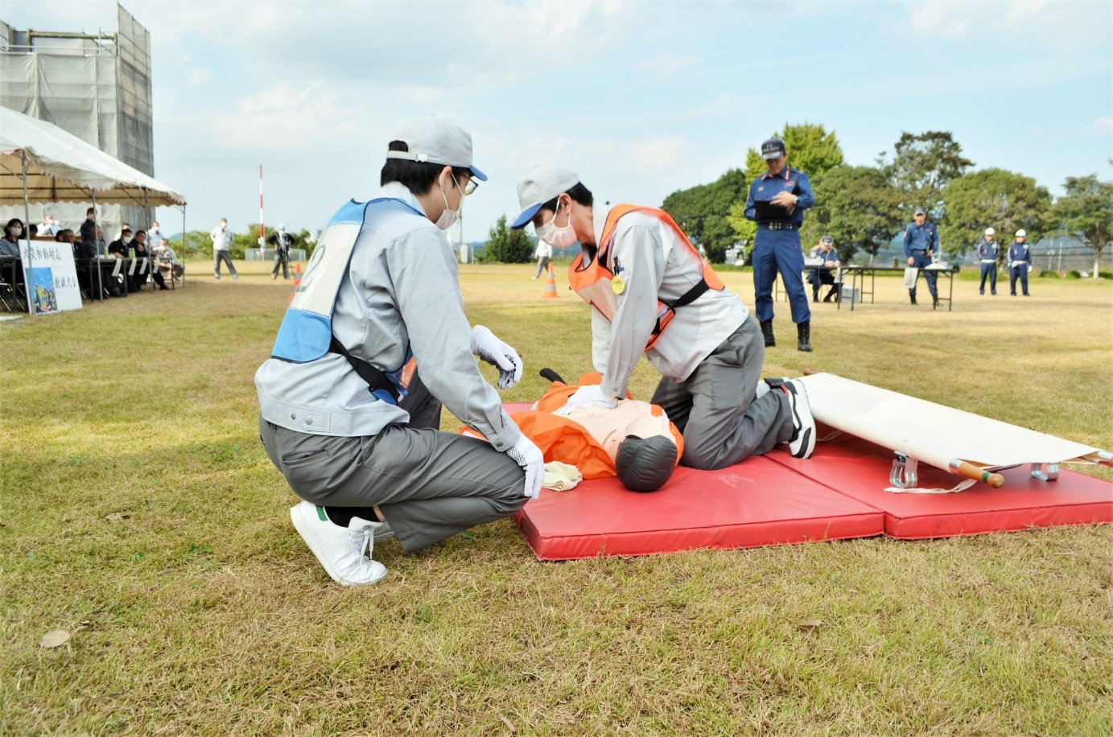
秋の火災予防週間

